Slide 1


Краевое Государственное бюджетное профессиональное образовательное учреждение «Вяземский лесхоз-техникум им. Н.В. Усенко»
(КГБ ПОУ ВЛХТ)
Рефлексия учебной
деятельности
Автор: Сорокина Ольга Михайловна, преподаватель

Slide 2


Цель моей работы – продемонстрировать различные методы рефлексии учебной деятельности. Вы увидите, как можно повысить качество преподавания и сформировать у студентов навыки самоанализа и критического мышления, что, в свою очередь, приведёт к успешному обучению и развитию.

Slide 3

Методы и практики рефлексии учебной деятельности и осознанного саморазвития
Рефлексия в обучении помогает глубже осмыслять опыт, выявлять скрытые пробелы и целенаправленно планировать дальнейшее развитие. Методы включают быстрые опросы, колесо рефлексии, живой график эмоций и тайный отзыв в группах. Они существенно повышают мотивацию, вовлеченность и качество получаемой обратной связи.
Инструменты делают прогресс более видимым, измеримым и управляемым для участников.

Slide 4





Рефлексия повышает осознанность и качество учебных действий
Помогает студентам видеть рост и пробелы
Формирует навыки самооценки
Преподавателю – корректировать курс
Мотивация растёт
Через регулярное осмысление опыта студенты учатся ставить цели, выбирать стратегии, брать ответственность; преподаватель получает обратную связь
Прогресс виден

Slide 5

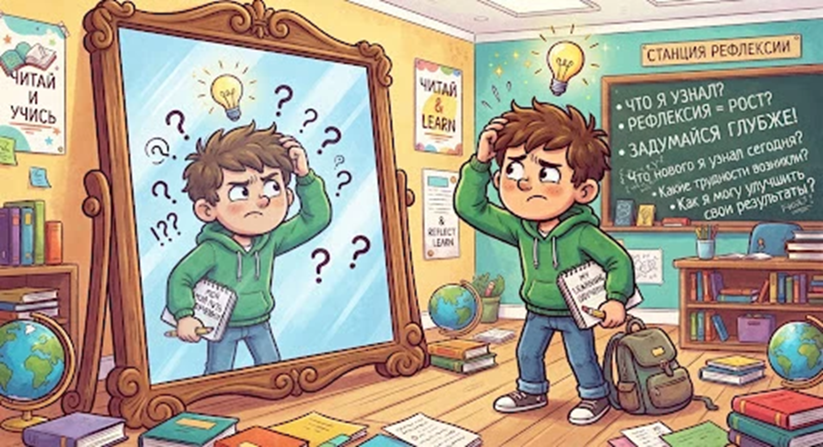
Быстрая рефлексия: поднимаем мотивацию и визуализируем прогресс
Сделай рефлексию короткой и регулярной:
3 – 5 минут в конце урока.
Визуализируй прогресс: шкалы,
чек-листы, маленькие графики успеха.
Фокус на действии: что сработало,
что улучшить, какой следующий шаг.
Свяжи рефлексию с целями урока:
конкретный критерий – ясная оценка.

Slide 6
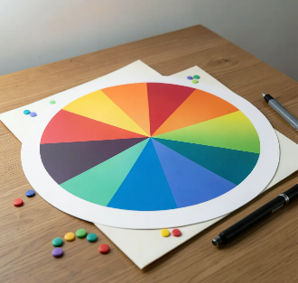
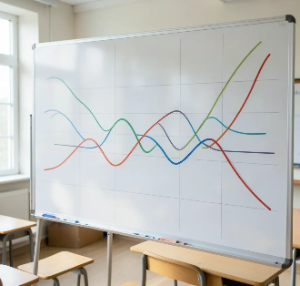

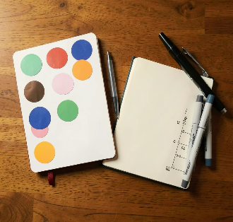
Колесо рефлексии и «живой график эмоций» на занятиях
Колесо помогает быстро оценить занятие
График эмоций фиксирует динамику дня
Визуализация делает чувства видимы
Инструменты упрощают групповую беседу
Колесо структурирует обратную связь по критериям и этапам занятия.
Живой график наглядно показывает колебания мотивации и вовлечённости.
Совместное заполнение повышает осознанность и доверие в группе.
Данные рефлексии помогают корректировать темп, методы и поддержку.

Slide 7
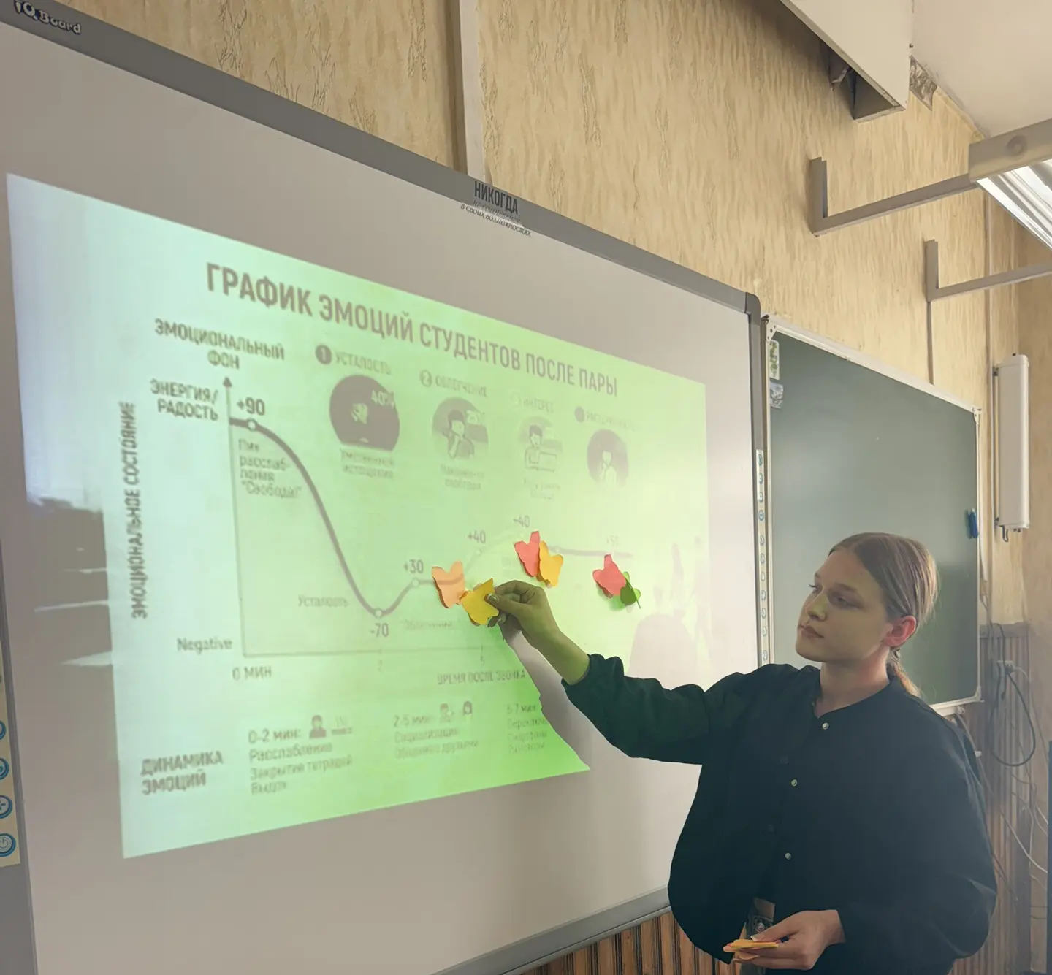
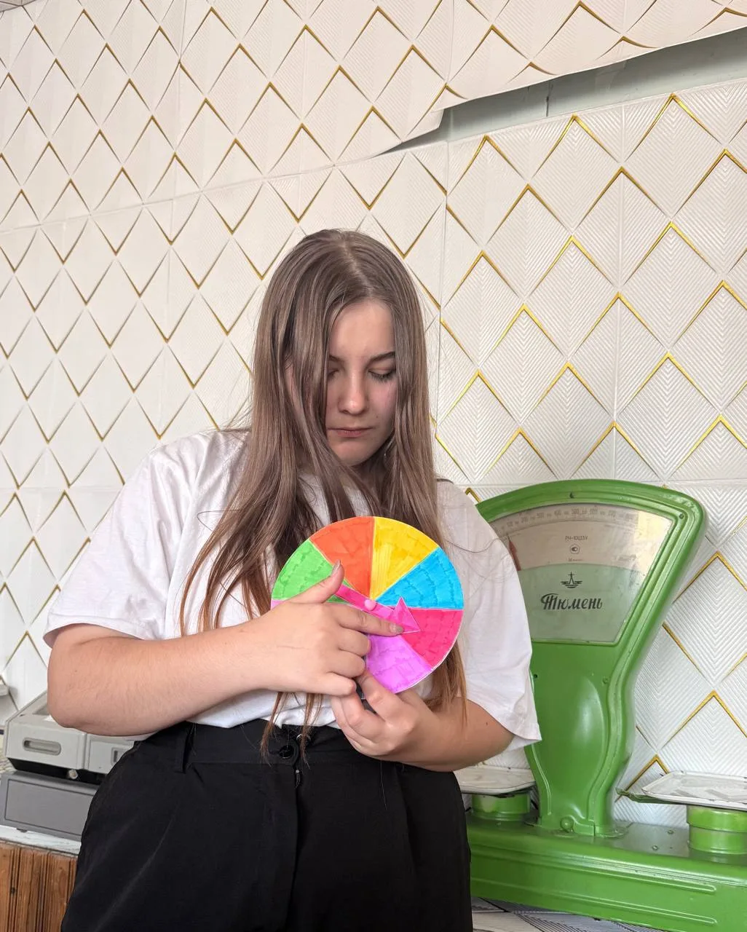

Slide 8
Эмоциональная рефлексия и «Тайный отзыв»: тихая обратная связь
Эмоциональная рефлексия фиксирует состояние учащихся без давления, помогая
«Тайный отзыв» обеспечивает анонимность и искренность, снижает тревожность
Комбинация методов выявляет скрытые барьеры, мотиваторы и точки роста группы
Как применять: короткий опрос с эмоци-стикерами, шкалой настроения и полями для анонимных заметок; учитель агрегирует сигналы, корректирует темп, формат заданий и поддержку.
Правила: объяснить цель, гарантировать анонимность, не оценивать чувства; повторять регулярно, показывать, как отзыв повлиял на изменения, укреплять доверие и участие.
Инструменты:
Карточки-эмодзи, онлайн-формы, ящик доверия;
Метрики – частота эмоций, динамика по темам.
Результат – осознанность, вовлеченность, профилактика выгорания и конфликтов.

Slide 9
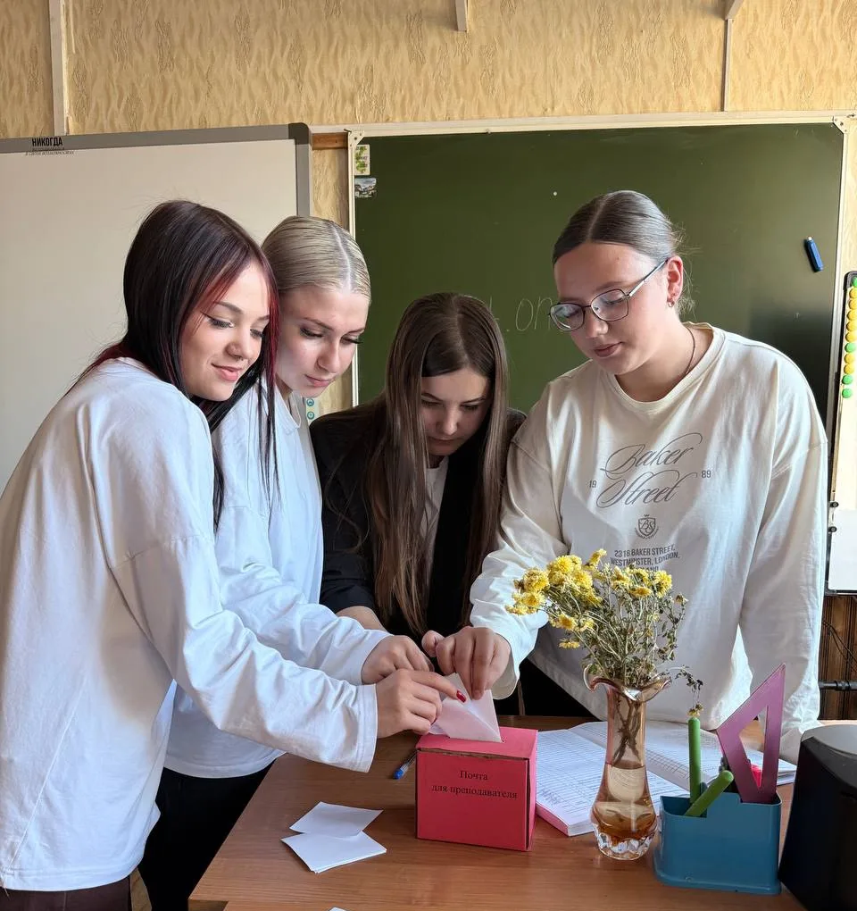
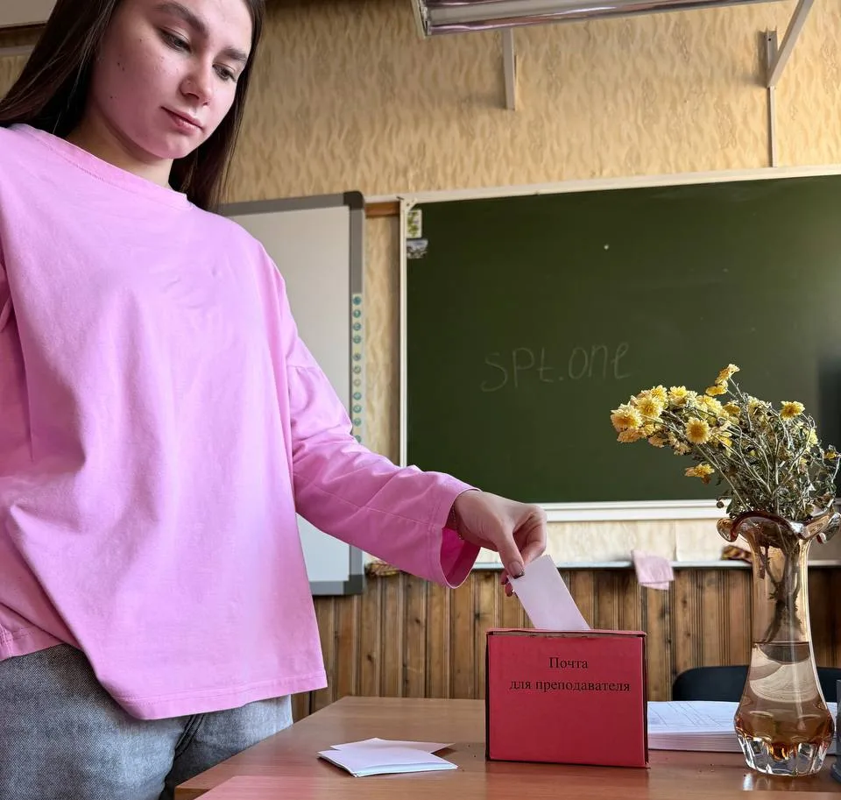

Slide 10
Трюк самооценки на занятии: вырази учебную реакцию позой
Приём «вырази реакцию позой» помогает быстро собрать самооценку без слов: учащиеся выбирают и демонстрируют позу, соответствующую их пониманию, изученной темы, настроению и уверенности в материале. Учитель договаривается о шкале поз заранее (например, «готов объяснить», «нужна подсказка», «не понимаю»), фиксирует распределение и замечает динамику. Это экономит время, снижает тревожность и даёт честную картину усвоения.
Алгоритм:
1) напомнить критерии поз и правила безопасного пространства;
2) дать короткое задание;
3) по сигналу – замер позы на 3-5 секунд;
4) быстрый опрос 2-3 представителей каждой группы;
5) отметить ходы для поддержки: мини-объяснение, пара-помощник, повтор;
6) зафиксировать наблюдения.

Slide 11
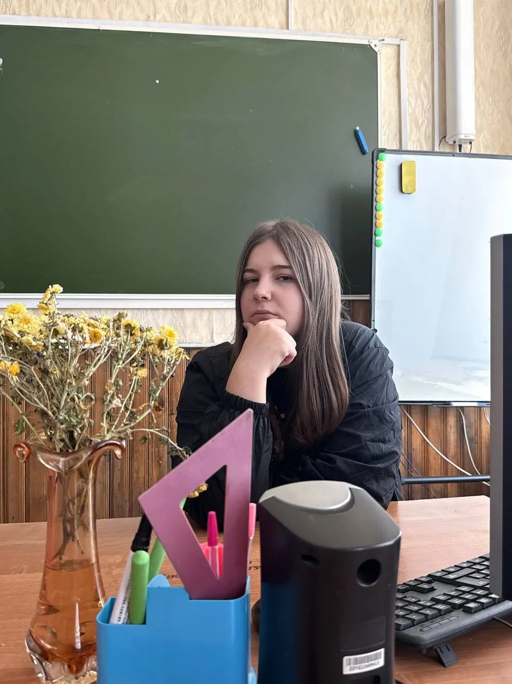

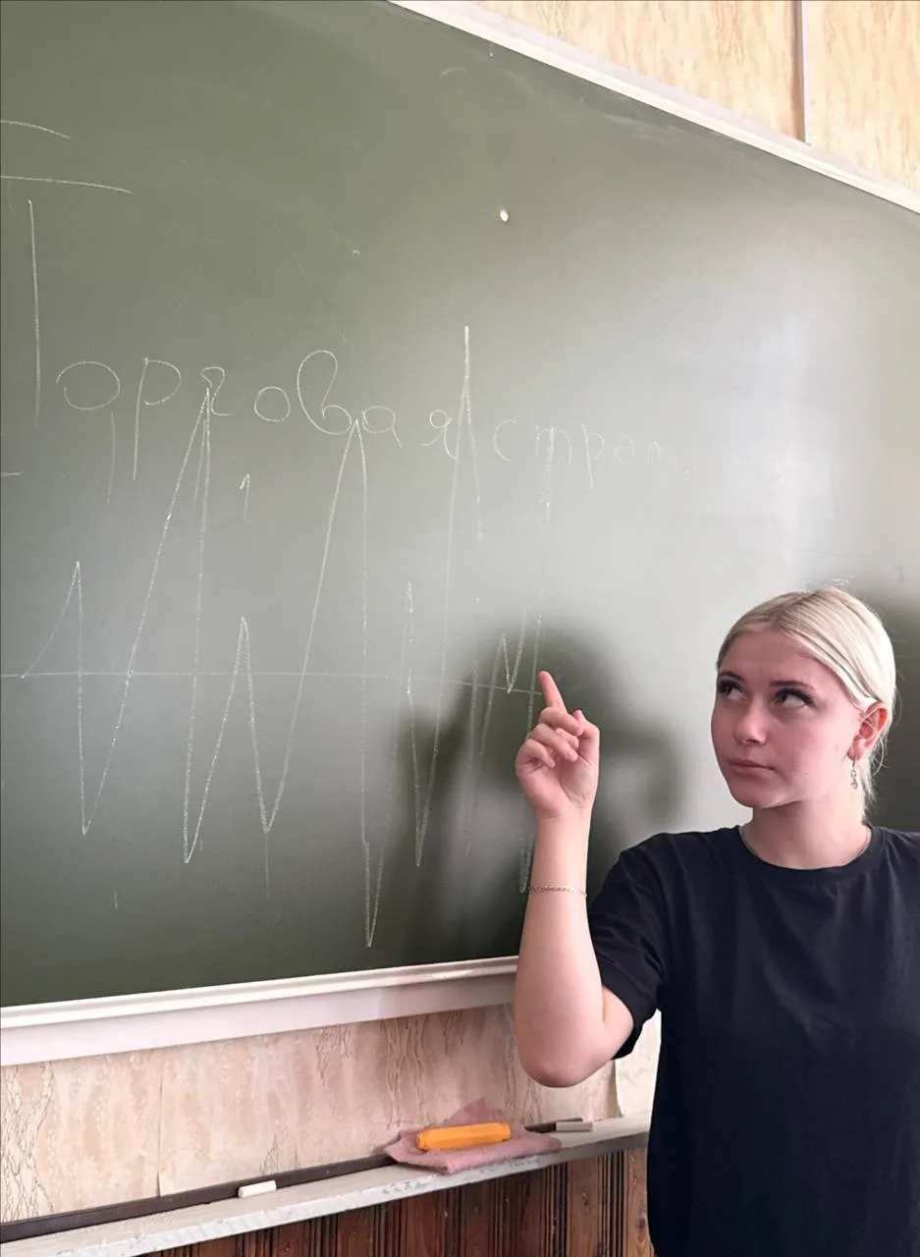
Маркетинговый гуру
Эмоция покупателя
(недовольство)
Торговая стратегия

Slide 12
Спасибо за внимание

